Slide 1
ЧЕРНОВ Евгений Александрович Метод сжатия и ВИЗУАЛИЗАЦИИ ОБОБЩЕННЫХ СПЕКТРАЛЬНЫХ ДАННЫХ Объектов пищевой и химической промышленности МОСКВА - 2014

Slide 2
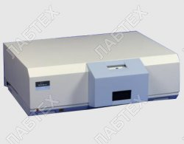
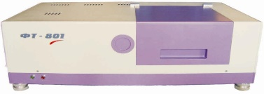
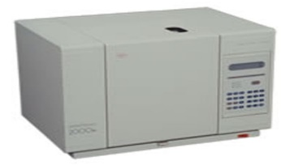
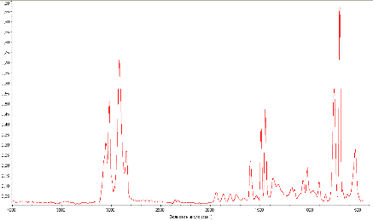
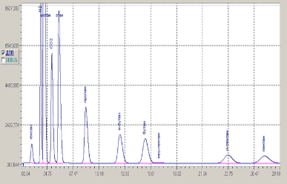
Место работы в системе контроля и управления качеством объектов пищевой и химической промышленностей
Стадии контроля и управления качеством
Производство
Применение
Технический контроль
Лабораторный контроль
Лабораторный контроль
Экспресс - контроль
Люминесцентный спектрометр
ИК-спектрометр
Хроматограф
Обобщенные спектральные данные

Slide 3
Общая постановка задачи
Для качественного и количественного представления и последующего анализа обобщенных спектров необходимо произвести их сжатие и отображение на плоскость, что и является областью системного анализа (паспорт специальности 05.13.01):
- в русскоязычной литературе - визуализации данных;
- в зарубежной литературе - «Data Meaning».
Y
Y
X
X
Физически-однородные спектры
Физически-неоднородные спектры

Slide 4
Известные варианты решения задачи проецирования
На базе более 100 источников
Метод | Недостатки
Линейные методы визуализации многомерных данных
Ортогонального проецирования | Применятся для нормально распределенных многомерных данных; сложность расчетов и вычислений
Линейного дискриминантного анализа | Эффективный для малого числа помеченных классов
Фазовых портретов | Отсутствие сжатия данных
Нелинейные методы визуализации многомерных данных
Многомерного шкалирования | Исходная информация изначально представляется не в виде таблицы типа “объект-признак”, а в виде квадратной таблицы удаленностей объектов друг от друга; сложность расчетов и вычислений
Синтеза криволинейных поверхностей | Значительные топологические проблемы; нарушение геометрических особенностей; сложность расчетов и вычислений
Нейросетевого проектирования | Число входов равно размерности пространства, а количество выходов равно размерности моделирующего многообразия; сложность расчетов и вычислений
Самоорганизующихся карт | Сложность настройки; сложность расчетов и вычислений

Slide 5
Цель и задачи работы
Цель: разработка метода сжатия и визуализации обобщенных спектральных данных любой физической природы объектов химической и пищевой технологий, сохраняющего их геометрические и топологические особенности при минимальных затратах на обработку информации, для дальнейшего использования в комплексах моделей и методов при решении задач оперативного контроля и управления качеством продуктов пищевой и химической промышленности.
Основными задачами исследования, в соответствии с поставленной целью, являются:
сжатие и визуализация обобщенных спектров однородной физической природы путем редукции их фазовых портретов Гильберта;
сжатие и визуализация обобщенных спектров разнородной физической природы на основе квазинейросетевого агрегирования;
разработка математических моделей визуализации многомерных данных;
разработка алгоритма построения индикаторов обобщенных спектров разнородной физической природы;
разработка программного комплекса для проведения вычислительного эксперимента, рекомендаций по использованию разработанных подходов и методов к задачам визуализации обобщенных спектральных данных, характерных для технологических задач химической и пищевой промышленности.

Slide 6
Научная новизна работы
В диссертационной работе получены следующие результаты, характеризующиеся научной новизной:
разработан и обоснован метод сжатия и отображения на плоскость обобщенных спектральных данных однородной физической природы на основе линейных функциональных преобразованиях их фазовых портретов Гильберта;
разработан и обоснован метод сжатия и отображения на плоскость обобщенных спектральных данных разнородной физической природы на основе квазинейросетевого агрегирования;
разработан алгоритм агрегирования обобщенных спектров разнородной физической природы на основе алгебры индикаторов, характеризующих состояние агрегатов на разных уровнях их иерархии;
разработана структура программного комплекса, включающая инвариантную составляющую, в которой реализованы базовые методы, и проблемно-ориентированную составляющую для решения задач визуализации обобщенных спектральных данных, характерных для технологических задач химической и пищевой промышленности.

Slide 7
Практическая значимость работы
Предложенный в работе метод сжатия и визуализации обобщенных спектральных данных может быть использован для задач оперативного контроля и управления качеством продукции пищевой и химической промышленностей.
Разработанный метод может оказаться полезным также для решения ряда задач в экономической сфере (различные показатели деятельности) для идентификации состояний компаний, образовании (аккредитационные показатели и показатели успеваемости студентов) для задач мониторинга состояний университетов, медицине (данные биохимического анализа крови) для идентификации заболеваний.

Slide 8
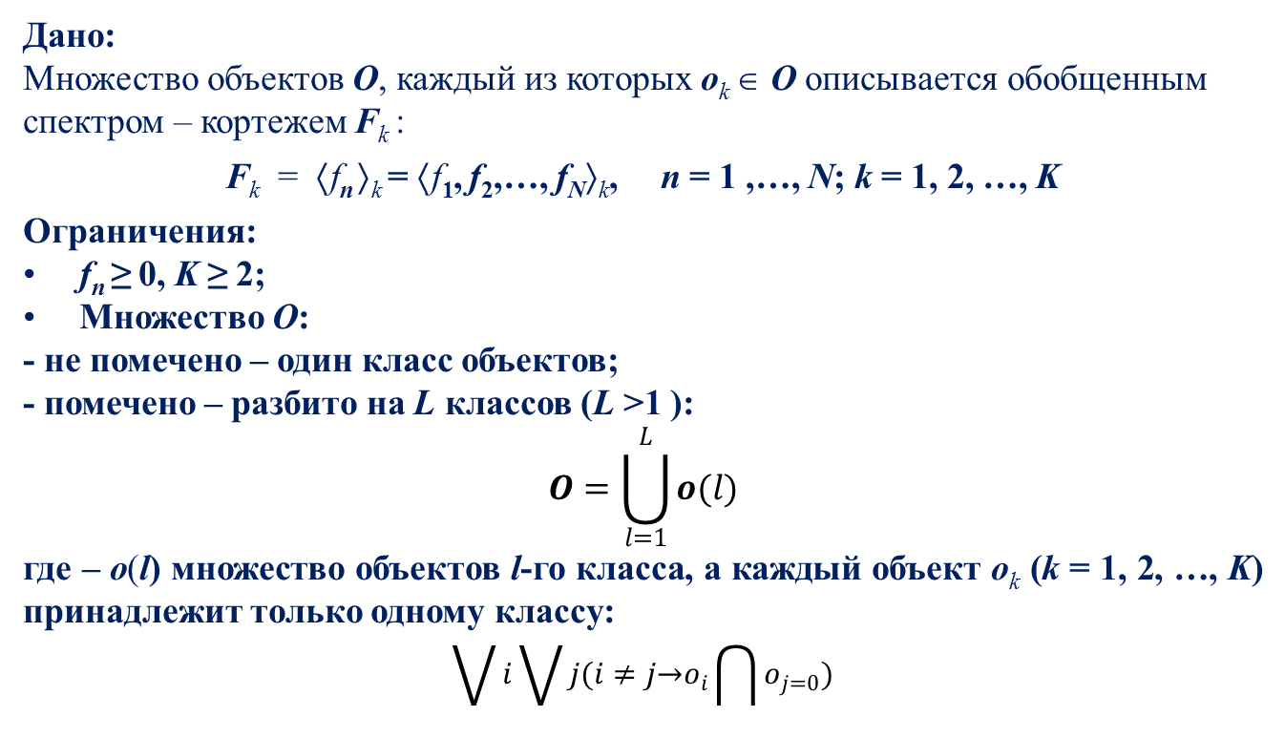

Формальная постановка задачи визуализации данных
Теоретико-множественная модель задачи

Slide 9
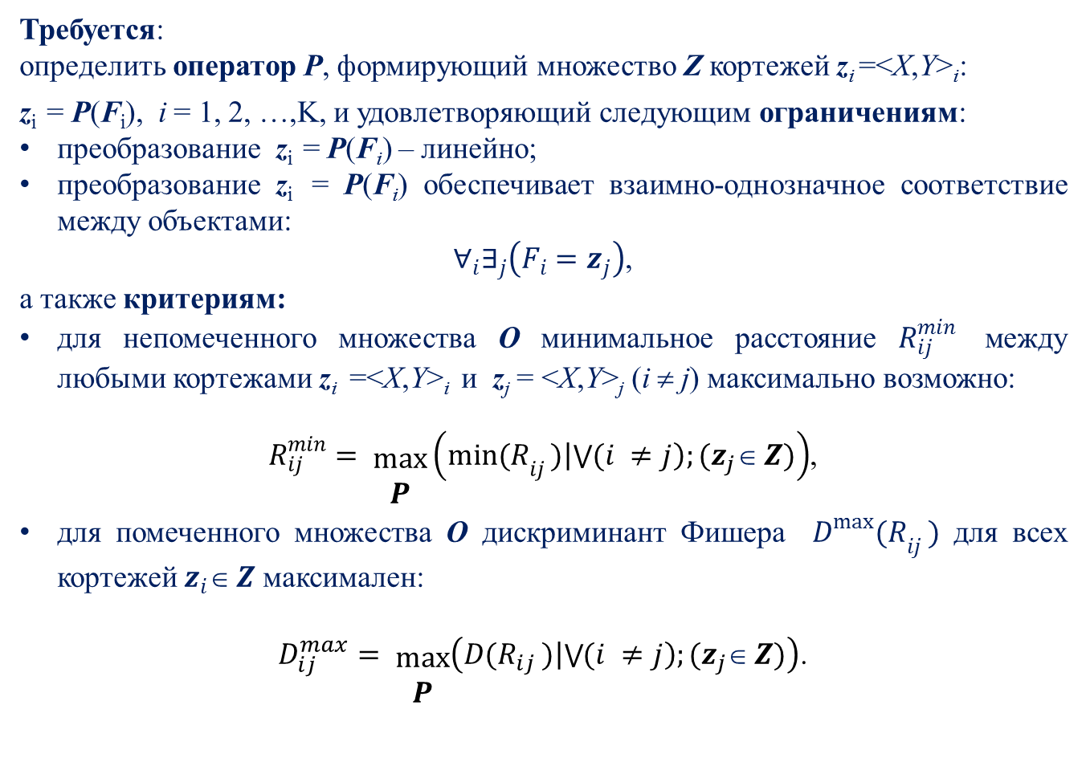
Формальная постановка задачи визуализации данных
9
Теоретико-множественная модель задачи
Требуется:
определить оператор P, формирующий множество Z кортежей z_{i} =<X,Y>_{i}:
z_{i} = P(F_{i}), i = 1, 2, …,K, и удовлетворяющий следующим ограничениям:
преобразование z_{i} = P(F_{i}) – линейно;
преобразование z_{i} = P(F_{i}) обеспечивает взаимно-однозначное соответствие между объектами:
$∀_{i}∃_{j}\left(F_{i}=z_{j}\right)$,
а также критериям:
для непомеченного множества O минимальное расстояние $R_{ij}^{min}$ между любыми кортежами z_{i} =<X,Y>_{i} и z_{j} = <X,Y>_{j} (i ≠ j) максимально возможно:
$R_{ij}^{min}= \begin{matrix} \\ max \\ P\end{matrix}\left({min(R}_{ij })\left|\bigvee{(i ≠j}\right);(z_{j}\text{∈} Z)\right)$,
для помеченного множества O дискриминант Фишера ${D^{max}(R}_{ij })$ для всех кортежeй $z_{i}\text{∈} Z$ максимален:
$D_{ij}^{max}= \begin{matrix} \\ max \\ P\end{matrix}\left({D(R}_{ij })\left|\bigvee{(i ≠j}\right);(z_{j}\text{∈} Z)\right)$.

Slide 10
Структурная схема метода сжатия и визуализации обобщенных спектральных данных
Подготовка спектральных данных
Исследуемое сырье или готовый продукт
Обучающие выборки обобщенных спектральных данных
(ОС разной физической природы)
F
УФ
F
Кр
F
ИК
Длина волны, мкм
Длина волны, мкм
Волновое число, см⁻¹

Slide 11
Фильтрация спектральных данных
F
УФ
Ввод ОС
F
ИК
Полосовая фильтрация ОС
Длина волны, мкм
Волновое число, см⁻¹
Вычисление дисперсий ОС
Задание порогов режекторной фильтрации
F
ИК
F
УФ
Построение режекторных фильтров
Длина волны, мкм
Волновое число, см⁻¹
Построение Гильберт-образов
режекторных фильтров
F
УФ
F
ИК
Режекторная фильтрация ОС
Длина волны, мкм
Волновое число, см⁻¹

Slide 12
Вычисление координат обобщенных фазовых портретов
Вычисление двумерных координат X, Y
обобщенных спектров
(скалярных произведений ОС с
режекторными фильтрами и их
Гильберт-образами)
Y
Y
Y
X
X
X

Slide 13
Оптимизация обобщенных
фазовых портретов
Измерение взаимных расстояний между
точками обобщенных фазовых портретов
Вычисление критериев оптимизации:
дискриминанта Фишера или максимума минимальных расстояний между точками
обобщенных фазовых портретов
Изменение
порогов
режекторной фильтрации
Минимальные расстояния
возможно увеличить?
да
нет
Сохранение координат обобщенных фазовых портретов ОС

Slide 14
Вычисление индикаторов агрегирования
Y
Y
Y
X
X
X
Вычисление индикаторов I агрегирования ОС,
как мер близости обобщенных фазовых портретов с центрами тяжести или остовами обучающих выборок

Slide 15
Квазинейросетевое агрегирование физически-неоднородных ОС
F_{1A},F_{2A}, …,F_{NA}
…
F_{1C},F_{2C}, …,F_{NC}
…
F_{1E},F_{2E}, …,F_{NE}
Физически-неоднородные ОС:
;
; … .
А
B
C
D
E
μ_{A}, I_{A}
μ_{B}, I_{B}
μ_{C}, I_{C}
μ_{D}, I_{D}
μ_{E}, I_{E}
I_{A}, I_{B}, I_{C}…, (0 ≤ I ≤ 1) –
оценки групповых или дифференциальных индикаторов
АBC
DE
μ_{ABC}, I_{ABC}
μ_{DE}, I_{DE}
АBСDE
–
весовые коэффициенты
I_{ABCDE}
Граф агрегирования ОС

Slide 16
Алгебра агрегирования индикаторов ОС
Индикатор состояния подсистемы ОС, включающей элементарные подсистемы A = (μ_{A},I_{A}) и B = (μ_{B}, I_{B}), определятся как:
для слабовзаимодействующих элементарных подсистем,
для сильновзаимодействующих элементарных подсистем.

Slide 17
Адаптивная фильтрация ОС
В работе использовано два подхода на основе алгоритмов адаптивной фильтрации ОС с использованием критерия, вычисляемого на основе расстояний между точками обобщенного фазового портрета Гильберта (ОФПГ):
в первом алгоритме вектор x выбирается на основе максимизации дискриминантного критерия Фишера (дискриминанта Фишера). При этом вектор x выбирается ортогональным аппликате – среднему вектору всех анализируемых ОС, а его компоненты формируются путем вращения x вокруг аппликаты;
во втором алгоритме вектор x выбирается на основе максимизации критерия «минимум расстояний» между точками ОФПГ. При этом компоненты вектора x формируются на основе режекторной фильтрации:
Пороговое значение режекторной фильтрации подбирается на основе максимизации минимальных расстояний между точками фазовых портретов.
x_{n} =

Slide 18
Поиск плоскости проектирования методом перебора
f_{N}
F
F
F
H
f₂
x
(x; F ) = 0
(x; H ) = 0
f₁

Slide 19
Метод фазового портрета (ФП) Гильберта
В соответствие с теорией ФП каждому ОС F ставится в соответствие его Гильберт-образ G, формируемый в виде циклической свертки:
Дискретный ФП формируется как двумерное распределение w[F,G] – распределение на плоскости совместных значений F_{n} и G_{k} :
где N[F_{n},G_{k}] – количество точек на фазовой плоскости (F,G), имеющих координаты (F_{n},G_{k}).
g_{n}
0
1
2
3
n
Ядро ПГ

Slide 20
Пример ФП Гильберта
Дискретные ФПГ
волнового сигнала
(Краснов А.Е.)
Свойства ФПГ:
- инвариантность к сдвигам сигналов;
- изменениям масштабов сигналов;
- сохранение геометрических и топологических особенностей
исходных данных

Slide 21
Одноточечное отображения ОС на плоскость редукцией их ФПГ
Для отображения ФП w[F,G] на плоскость в виде точки введем два функциональных преобразования:
где и – двумерные дискретные функции.
В простейшем случае ОС F проецируется на два линейных подпространства, образованных ортогональными векторами x и y:
Вектор y является гильберт – образом вектора x.

Slide 22
ОФПГ сплошных спектров

Slide 23
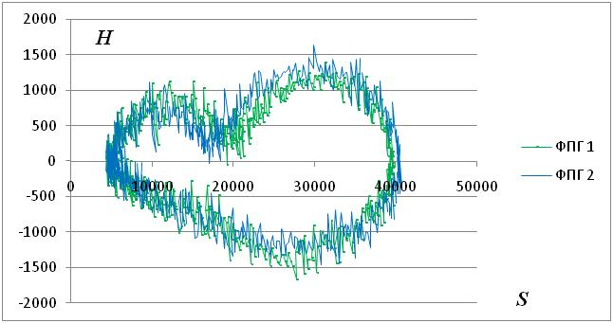
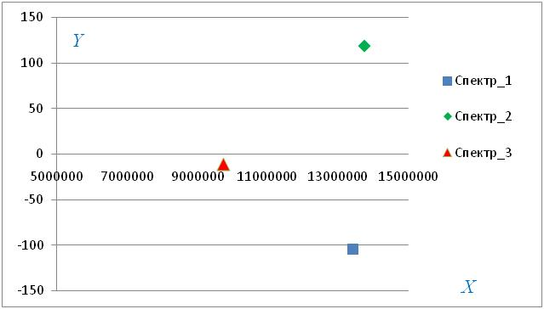
ОФПГ сплошных спектров
ФПГ люминесцентных спектров образца
ОФПГ люминесцентных спектров образца

Slide 24
ИК спектры бензинов
ИК спектры поглощения бензинов
82_нормаль, 92_регуляр, 95_премиум, 98_супер
Оптическая плотность (логарифм амплитуды поглощения)
cм⁻¹

Slide 25
Визуализация помеченных классов ОС методом дискриминантного анализа
Визуализация ОС
18 бензинов
Визуализация ОС 12 вин :
кружки – полусладкое,
ромбики – сухое,
треугольники – сладкое.

Slide 26
Визуализация непомеченных классов спектров бензинов
Визуализация бензинов (исходная размерность 4149 отсчетов),
бензины: 80_нормаль – квадраты; 92_регуляр – ромбы;
95_премиум – треугольники; 98_супер - окружности).

Slide 27
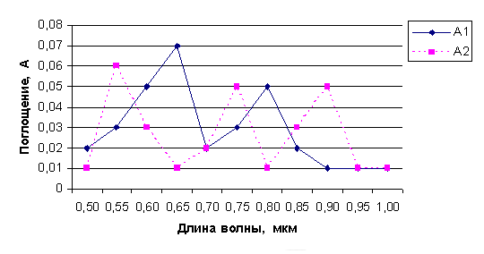
Визуализация многомерных ОС пищевых спиртов
ВИП - спектр
Оптические спектры поглощения микропримесей
Визуализация спиртов 2-х сортов

Slide 28
Основные результаты и выводы
1) Разработан метод сжатия и визуализации обобщенных спектральных данных любых объектов пищевой и химической промышленности, включающий:
- отображение на плоскость обобщенных спектральных данных однородной физической природы на основе линейных функциональных преобразованиях их фазовых портретов Гильберта с применением разработанной адаптивной фильтрации;
- отображение на плоскость обобщенных спектральных данных разнородной физической природы на основе индикаторов квазинейросетевого агрегирования с применением разработанной алгебры агрегирования индикаторов спектральных данных с учетом их парных взаимодействия.
2) Проведено экспериментальное исследование сжатия и визуализации инфракрасных спектров углеводородных соединений для решения задач оперативного управления качеством продуктов пищевой и химической промышленности на основе алгоритма, использующего вращение гиперплоскости в многомерном пространстве обобщенных спектров для максимизации дискриминанта Фишера. При этом установлено, что:
- алгоритм эффективен при классифицированных обучающих выборках обобщенных спектральных данных;
- алгоритм предъявляет высокие требования к вычислительной мощности ЭВМ.

Slide 29
3) Проведен сравнительный анализ методов сжатия и визуализации обобщенных спектральных данных, указаны преимущества различных подходов при определенных условиях осуществления анализа визуализации обобщенных спектральных данных.
4) Представлены рекомендации в использовании различных подходов для анализа визуализации обобщенных спектральных данных при решении задач оперативного управления качеством продуктов пищевой и химической промышленности.
5) Проведена серия экспериментальных (тестовых) исследований сжатия и визуализации обобщенных спектральных данных (инфракрасных спектров и спектров физико-химических показателей углеводородных соединений, а также многомерных люминесцентных и оптических спектров) при решении задач оперативного управления качеством продуктов химической и пищевой промышленности на основе алгоритмов, использующих метод фазовых портретов Гильберта и индикаторов квазинейросетевого агрегирования, подтвердившая высокую производительность разработанного метода.

Slide 30
Спасибо за внимание!
E-mail: Evgenii.Chernov@mail.ru
kit2202@yandex.ru

Slide 31
Практическая направленность работы
Применение методов визуализации:
сжатие информации, заключенной в данных;
анализ содержания баз данных;
кластеризация данных;
распознавание образов;
поддержка экспертных систем;
картография;
восстановление пробелов в данных;
решение задач прогнозирования и построения зависимостей между отдельными представителями выборок из исходных данных.
Выбор способа отображения для сохранения следующих исходных свойств:
геометрической особенности;
топологической особенности;
кластерной структуры;
внутренней зависимости между данными;
информации о расположении данных в исходном пространстве и т.д.

